Slide 1

Jean-Marie Rodrigues,
Professeur Informatique médicale .
Université Jean Monnet Saint Etienne/Lyon
INSERM u1142 LIMICS UPMC Paris
Président AIM: France-aim.org
Terminologies et Référentiels d’interopérabilité sémantique en Santé (Projets OMS , Européens ehr4cr,shn et ANR InTerstis, TerSan) -
^{rodrigues@univ-st-etienne.fr}
16 Mai 2014
Journées Interopérabilité Applications Entreprise
Notes:
PCSI Summer School, Evora 2011
© olafr steinum June 2011
1

Slide 2
Plan.
1 Inter-opérabilité et Inter-opérabilité sémantique
2 Terminologies et Ontologies
3 Projets de recherche
-Internationaux (WHO,IHTSDO)
-Européens(EHR4CR, SHN)
-Français (InterStis, TerSan)

Slide 3
Interoperabilité: approche multi couche
System A
System B
Function A
Function A
Function A
Function A
Top
Top
-
-
...
Political / Legal
..
Political / Legal
Political / Legal
Political / Legal
Political / Legal
Down
Political / Legal
Down
IOp
Organisational
Organisational
Organisational
Organisational
Organisational
Organisational
Semantic
Semantic
Semantic
Semantic
Semantic
Semantic
Bottom
Bottom
-
-
up
up
Technical
Technical
Technical
Technical
Technical
Technical

Slide 4
Interoperabilité Sémantique Definition 1
Level 1: no semantic interoperability (only technical or structural interoperability)
Level 2: intermediate interoperability (partial exchange of meaning)
Level 3: fully sharable semantic interoperability, or co-operability

Slide 5
Definition 2
Level 1 (technical interoperability) is reached if System A is able to send information electronically to System B, but without any guarantee of the safety of any automatic (machine based) interpretation of meaning. Supplementary human interpretation by User B will usually be needed to ensure that the communicated data is safely and completely usable by computational processes within System B.
Level 2 (intermediate interoperability) is reached if System A is able to send information automatically to system B, but System B (and Users B) can only interpret the meaning from the perspective of users A and System A. The use of terms or constructs reflects the culture and perspective of Users A, and this might not correspond directly with equivalent data captured by Users B in System B.
.

Slide 6
Definition 3
Level 3 (full semantic interoperability, or co-operability) is reached if Users of System B are able to use information acquired automatically from System A with equivalent meaning to its local data: the information can be processed homogenously with data captured natively within System B, as if they were entered by a User B directly into System B. Note: the data might not be represented homogenously, but sufficient transparency and sharing of meaning exists for the data to be processed homogenously, safely.

Slide 7
Plan.
1 Inter-opérabilité et Inter-opérabilité sémantique
2 Terminologies et Ontologies
3 Projets de recherche
-Internationaux (ISO,WHO,IHTSDO)
-Européens(EHR4CR, SHN)
-Français (InterStis, TerSan)

Slide 8

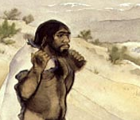
Organizing the world
bla bla bla
Terminology
Ontology
  Set of terms representing the system of concepts of a particular subject field.
  (ISO 1087)
  Ontology is the study of what there is. Formal ontologies are theories that attempt to give precise mathematical formulations of the properties and relations of certain entities.
  (Stanford Encyclopedia of Philosophy)

Slide 9
1. Terminologies pour les humains
Term + meaning
Terminology artefacts ( nomenclature ,flat list of controlled vocabularies, classifications and thesaurus, coding system)
Used by humans with flexibility and ambiguity:a human right!
2. Ontologie pour les ordinateurs
Upper Level Ontology
Semantic Web
9

Slide 10
Quels contextes pour les informations de santé
Point of care/interface terminologies
  Libres, ambigües, volumineuses, multi linguales et sans sémantique partagée
Terminologies de référence
  Organisées selon un modèle(contrôlées), définitions, langues et sémantique non connectées
Classifications
  Organisées selon des régles nécessaires et suffisantes de définitions de classes standards de comparaison (un ou plusieurs objectifs)
© Jm Rodrigues 19 Juillet 2011

Slide 11





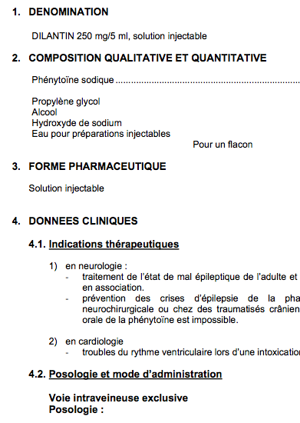











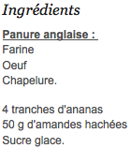







Les ressources terminologiques et ontologiques
Textes | Base de Données | Classifications | Terminologies | Thésaurus | Ontologies
 |  | CIF
Résumé Caractéristiques Produit
SUMO
Recette
ODP
Evaluer
Annoter
Visualiser
…

Slide 12
ONTOLOGIE vs TERMINOLOGIE
3 types d’ontologies
  1 Ontologie des universels de base (top level/Meta ontology)
  2 Ontologies de référence
  Ontologie pour anatomie FMA
  Ontologie pour biologie
  Ontologie pour interventions
  3 Ontologies d’application
  basées sur les terminologies

Slide 13
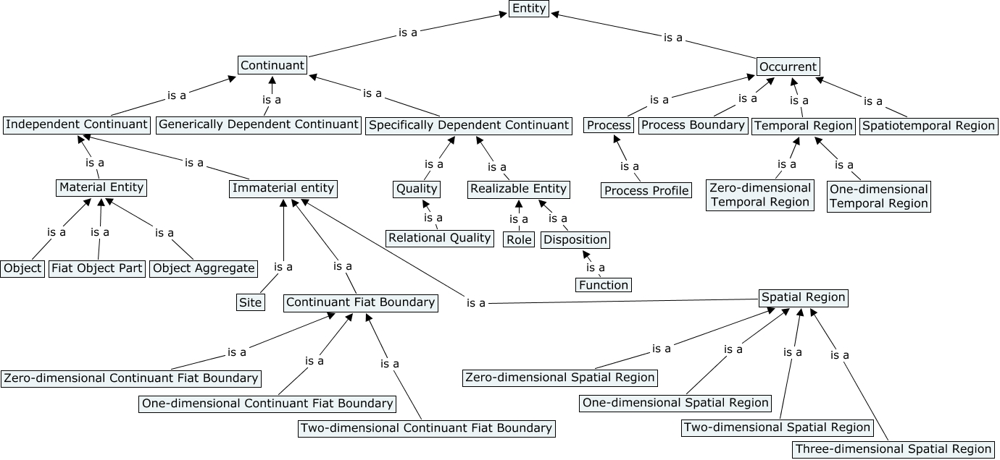
BFO 2.0

Slide 14
An Ontology shall define the main characteristics of the categories as in the OBO Foundry: vision
RELATION TO TIME GRANULARITY | CONTINUANT |  |  |  | OCCURRENT
 | INDEPENDENT |  | DEPENDENT
ORGAN AND ORGANISM | Organism (NCBI Taxonomy) | Anatomical Entity (FMA, CARO) | Organ Function (FMP, CPRO) | Phenotypic Quality (PaTO) | Biological Process (Activity)
CELL AND CELLULAR COMPONENT | Cell (CL) | Cellular Component (FMA, GO) | Cellular Function (GO)
MOLECULE | Molecule (ChEBI, SO, RnaO, PrO) |  | Molecular Function (GO) |  | Molecular Process (GO)
Smith B et al. The OBO Foundry: coordinated evolution of ontologies to support biomedical data integration.
Nat Biotechnol. 2007 Nov;25(11):1251-5.

Slide 15
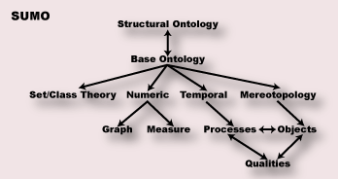
SUMO
"The class of things that happen and have temporal parts or stages. Examples include extended events like a football match or a race, actions like Pursuing and Reading, and biological processes. Note that a Process may have participants 'inside' it which are Objects, such as the players in a football match.

Slide 16
Lerudi :
Extrait de l’ontologie

Slide 17
Application des méthodes sémantiques
EN/ISO1828
OMS Sécurité du Patient

Slide 18
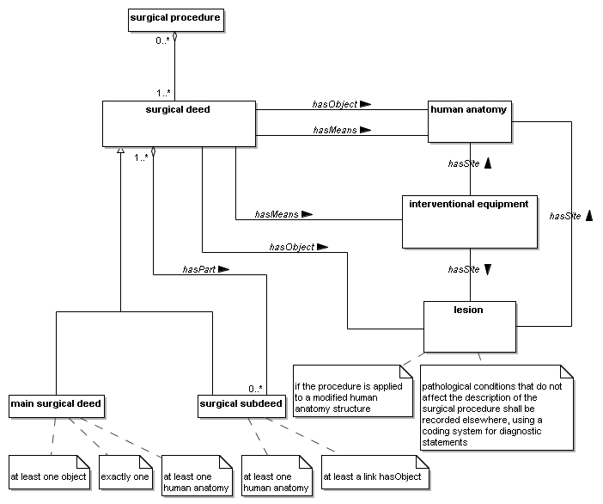
UML diagram EN/ISO1828
Systèmes Terminologiques des interventions chirurgicales
18

Slide 19
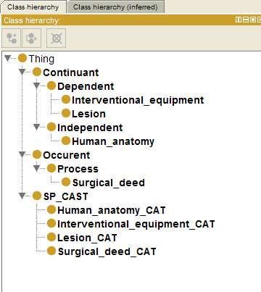
SURGICAL PROCEDURES CAST en Protégé/ULO

Slide 20
EN ISO 1828 (Structure catégorielle pour les classifications et systèmes de codage des interventions chirurgicales)
Structure catégorielle : ensemble minimal de contraintes du domaine pour représenter des systèmes de concepts dans un domaine précis afin de parvenir à un but précis .
  a)la liste des catégories sémantiques
  b)le but de la structure catégorielle
  c) la liste des liens sémantiques pertinents avec les catégories sémantiques associées,
  d)les règles combinatoires minimales qui permettent la génération et la validation des concepts bien construits

Slide 21
Contraintes minimales (1)‏
1 Each surgical procedure terminological phrase shall, as a minimum, consist of a surgical deed and have the semantic link ‘hasObject’.
2 Each surgical procedure terminological phrase shall contain the category human anatomy in relation with the semantic link ‘hasObject’ or ‘hasSite’ .It can also have both.
3 The surgical procedure terminological phrase shall include the category lesion when the surgical deed is applied to a modified human anatomy structure without mention of the disease cause of the lesion
21
21

Slide 22
Contraintes minimales(2)‏
4 Each surgical procedure terminological phrase may need more than one surgical deed. One surgical deed shall be chosen as a main deed and the others as subprocess deeds related to the main deed by the semantic link hasSubsurgicaldeed’ .
5.5 Each surgical procedure sub-process terminological phrase shall as a minimum, consists of a surgical deed ,the semantic link ‘hasObject’ (4.4.1) and of the category human anatomy in relation with the semantic links ‘hasObject’ (4.4.1) or ‘hasSite’ (4.4.2)‏
22

Slide 23
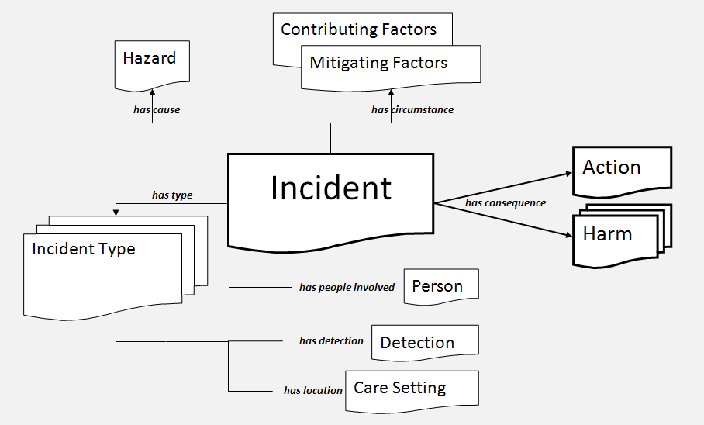
Notes:
Let’s see an example of the model, the Incident concept:
Incident has cause one or more Hazards
Incident has consequence Harm
Incident has consequence Action
Incident has circumstance Contributing Factors or Mitigating Factors
Incident has one or more Incident Types
Incident Type has people involved Person
Incident Type has location Healthcare Settings
Incident Type has defining characteristics Incident Characteristics
Incident has detection Detection

Slide 24
Alignement CAST/ULO
 | PS-CAST | BFO (link type) | BioTop (link type)
Classes | Incident | Process (subclass) | Process (subclass)
 | Incident_Type | Disposition (subclass) | Disposition (subclass)
 | Circumstance | Process OR Independent Continuant (subclass) | Condition (subclass)
 | Care_Setting | Site (subclass) | Material Object (subclass)
 | Detection | Process (subclass) | Action (subclass)
 | Person | Role (equivalent class) | Role (equivalent class)
 | Harm | Process (subclass) | Condition (subclass)
 | Anatomy | Independant Continuant (subclass) | (StructuredBiologicalEntity OR ImmaterialObject) (subclass)
 | … | … | …
Properties | has_Cause | - | causedBy (equivalent relation)
 | has_Consequence | - | causes (equivalent relation)
 | has_Incident_Type | - | hasRealization (subrelation)
 | has_Means | - | processually-RelatedTo (subrelation)
 | has_Location | - | hasLocus (equivalent relation)
 | … | - | …

Slide 25
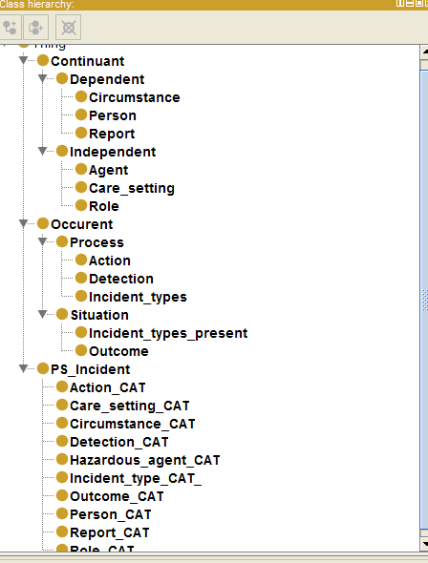
PS CAST en Protégé/ULO

Slide 26
Exemple d’évolution des systèmes terminologiques
Infarctus du myocarde
  1 ere génération
  2 ème génération 2 categories:
      Muscle cardiaque myocarde: anatomie
      Nécrose infarctus :anatomie pathologique
  3ème génération ontologie
      Muscle cardiaque myocarde: anatomie
      Nécrose infarctus anatomie pathologique
      Artère coronaire : anatomie
      Sténose: Physio pathologique
      Atherosclerose : anatomie pathologique
      Manifestations cliniques

Slide 27
Plan.
1 Inter-opérabilité et Inter-opérabilité sémantique
2 Terminologies et Ontologies
3 Projets de recherche
-Internationaux (WHO,IHTSDO)
-Européens(EHR4CR, SHN)
-Français (InterStis, TerSan)

Slide 28
Lignes d’action
Constituer des référentiels facilitant l’exploitation des données et connaissances de santé
  (Ex : les maladies, les actes, les effets indésirables)
Elaborer des méthodes, outils et plateformes
  (Ex: serveurs de ressources terminologiques ou ontologiques)
Aligner les terminologies de santé
  (Ex : interopérabilité sémantique entre les dossiers patients informatisés et les systèmes de recueil pour la recherche clinique , la pharmacovigilance et la santé publique)

Slide 29
Terminologies internationales OMS
OMS (Organisation Mondiale de la Santé)
  Classification Internationale des Maladies (CIM 11) : basée sur ontologie commune avec SCT
  International Classification of Health Interventions (ICHI) : patron de mappage basée sur standard ENISO1828
  International Information Model for Patient Safety (2IMPS) comparaison structurée par ontologie :
Notes:
CIM 11 Classification Internationale des maladies
ICD11HIM TAG (health Informatics and modelling Topic Advisory Group)
French representative with US (Stanford, Mayo, NLM) UK (Manchester) Japon ,Australie, Corée
Icat Collaborative Protégé platform
Traduction en Français de ICD 11 beta Doctorant N Douali
Ontologie orphanet (j charlet r choquet 2 doctorants) nouveau chapitre sur Rare Diseases
ICHI International Classification of Health Interventions
métamodèle sémantique
alpha draft octobre 2012
patron de mappage des systèmes existants vers un International DRG grouper
2IMPS International Information model for Patient Safety
métamodèle sémantique pour comparaisons internationales des déclarations d’évènements indésirables
alignement sur Upper Level Ontology (ULO) BFO , Biotop

Slide 30
SNOMED CT and ICD11
SNOMED CT Terminologie Clinique
standardized health terminology that provides clinical terms for health records. Multiple (pre-coordinated codes)
SNOMED CT concepts
provide standardized meaning by logic descriptions
ICD11 Claasification pour agrégation statistique
a multi-purpose disease classification system.
Its novel architecture distinguishes two levels:
Foundation Component, Common ontology plus queries
Purpose-specific linearizations (mortality, morbidity, primary care) with jointly exhaustive and mutually exclusive classes as usual

Slide 31
Pourquoi coordonner (1)?
SNOMED CT users wish to agregate their entities for statistical use (e.g death certificate) and for case mix use (e.g payment)
ICD users wish to enrich the knowledge transfer from Medical Record (e.g EMR) to ICD applications (mortality,morbidity, primary care, clinical and epidemiologic research ,clinical management)

Slide 32
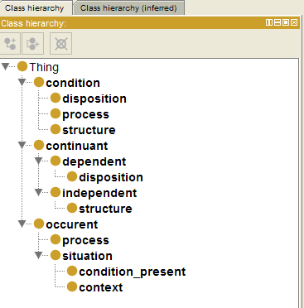
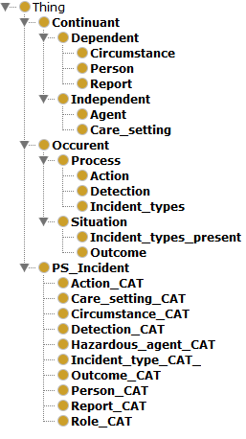
Ontologies en Protégé/ULO
CIM 11 SNOMED CT Patient Safety

Slide 33
COMMON ONTOLOGY ICD11 SNOMED CT
ICD-11 Foundation
Other
sources
Foundation
Component
Skeleton
Content
Model
Contents
and Schema
SNOMED
CT
Common
Ontology
Subset
Entities
Logical axioms
Library of Queries
Linearization A
Linearization B
Linearization C
Fig. 1 Architecture of Common Ontology based ICD 11 SNOMED CT coordination

Slide 34
Alignement des hiérarchies
(i) each class in the ICD-11 ontology core of the Foundation Component (FC) has to correspond to exactly one class in SNOMED CT
(ii) the set of all parents (transitive closure of Is_a relations )in Common Ontology must be included in the transitive closure of Is_a relations in SNOMED CT .
(iii), the equivalence in meaning between aligned classes, as understood by users, will be assured by having common text definitions and descriptions, in addition to the formal axioms in description logic.

Slide 35
Plan.
1 Inter-opérabilité et Inter-opérabilité sémantique
2 Terminologies et Ontologies
3 Projets de recherche
-Internationaux (WHO,IHTSDO)
-Européens(EHR4CR, SHN)
-Français (InterStis, TerSan)

Slide 36
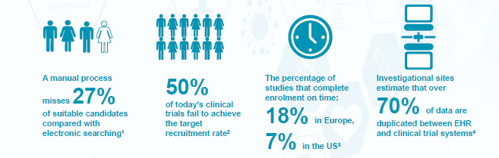
Cas Usage :Re Utilisation des données du dossier médical pour la Recherche clinique
Projet EHR4CR: Les besoins

Slide 37
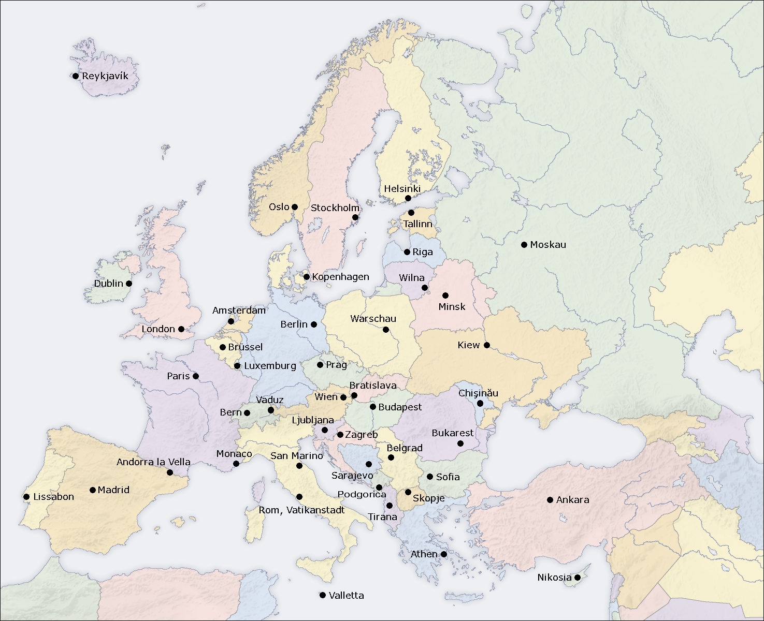

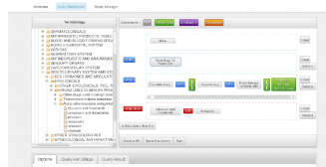
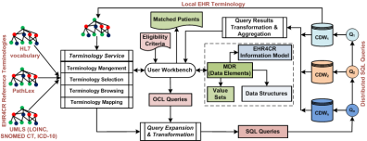
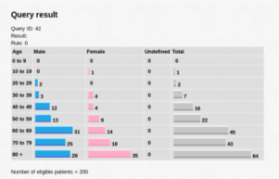
Un exemple (2/2)
« Je voudrais identifier le potentiel de recrutement au sein d’hôpitaux Européens lors d’une étude de faisabilité d’un essai clinique»
Construction de requêtes correspondant aux critères d’éligibilité
Distribution et transformation des requêtes
Intégration des résultats
Notes:
Dans le cadre du projet EHR4CR nous avons développé les services d’interopérabilité sémantique de la plateforme EHR4CR.

Slide 38
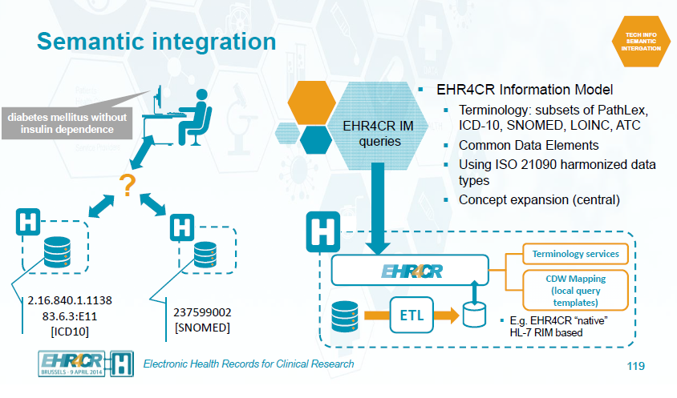
EHR4CR Platform

Slide 39

SHN Réseau d’excellence
Réconcilier Terminologie et Modèle d’Information par Ontologie :
Notes:
Diagnosis and isAbout only (Cancer and hasLocus some Lung) WHAT?
and (outcomeOf some (DiagnosingAction and HOW?
hasParticipant some (HumanOrganism and bearerOf some ClinicianRole)) and WHO?
hasPointInTime some (PointInTime and denotedBy some DateTime) and WHEN?
hasLocus some HealthcareFacility) WHERE?
and hasQuality some Suspected
Annotation OWL DL des IM HL7 13606 OpenEHR, SNOMED CT CIM
Cohérence vérifiée par reasoner

Slide 40
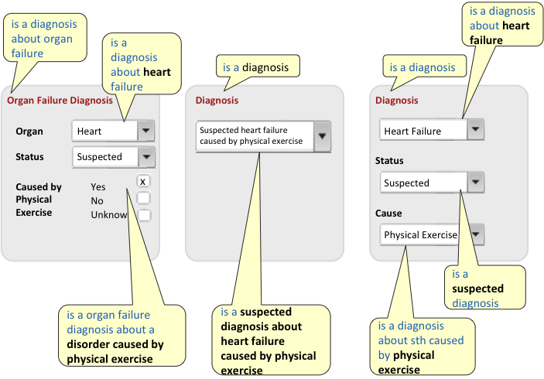
3 DPI présentant la même information de façon différente avec annotations OWL DL: suspicion insuffisance cardiaque

Slide 41
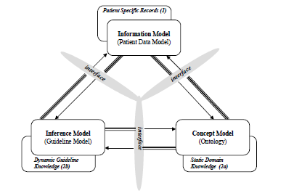
Shn NoE model

Slide 42
Plan
1 Inter-opérabilité et Inter-opérabilité sémantique
2 Terminologies et Ontologies
3 Projets de recherche
-Internationaux (WHO,IHTSDO)
-Européens(EHR4CR, SHN)
-Français (InterStis, TerSan)

Slide 43

Interopérabilité Sémantiques des Terminologies dans les systèmes d’Information de Santé français
Quoi?
  Un Serveur de Terminologie Multi-Sources (STMS)
    Rendre interopérable les principales terminologies médicales : CIM10, SNOMED 3.5, CCAM, CISP et MeSH
    Un service pérenne, géré par un consortium, et mis à la disposition des différents acteurs de la santé privés et publiques
    Un composant pour des services d’indexation et d’accès à l’information de santé médicale et pharmacologique
Pourquoi?
  Solutionner des problèmes d’accès et d’utilisation des terminologies
Pour qui?
    Les professionnels de santé
    Les logiciels tierces (DP, DMP, Sites Web…)
  http://www.hetop.eu
Notes:
La prolifération des documents liés à la santé des individus pose aujourd’hui le problème de leur indexation et de leur recherche dans de vastes bases de données. Objectif : si l’on veut indexer d’autres types de documents que des documents pédagogiques ou de la documentation scientifique, il faut être capable d’indexer des comptes rendus cliniques, des résultats d’examens, des courriers, etc. Des terminologies à visées différentes sont alors utilisées : la SNOMED pour le codage d’informations cliniques, la CIM-10 et la CCAM pour le codage épidémiologique et médico-économique, la CISP utilisée par les médecins généralistes, etc.
Le but d’InterSTIS est de les unifier et de les rendre interopérables au sein d’un « serveur terminologique multi-sources ». Le résultat attendu est un serveur terminologique multi-sources opérationnel apte à délivrer des services à des utilisateurs et à des applications.
URL accès à tout dont démonstrateurs

Slide 44
InterStis /PTS
Portail Terminologique de Santé
  Version bilingue URL : pts.chu-rouen.fr ;
    45 terminologies et ontologies
  Version interlingue URL : www.hetop.eu
    23 langues

Slide 45
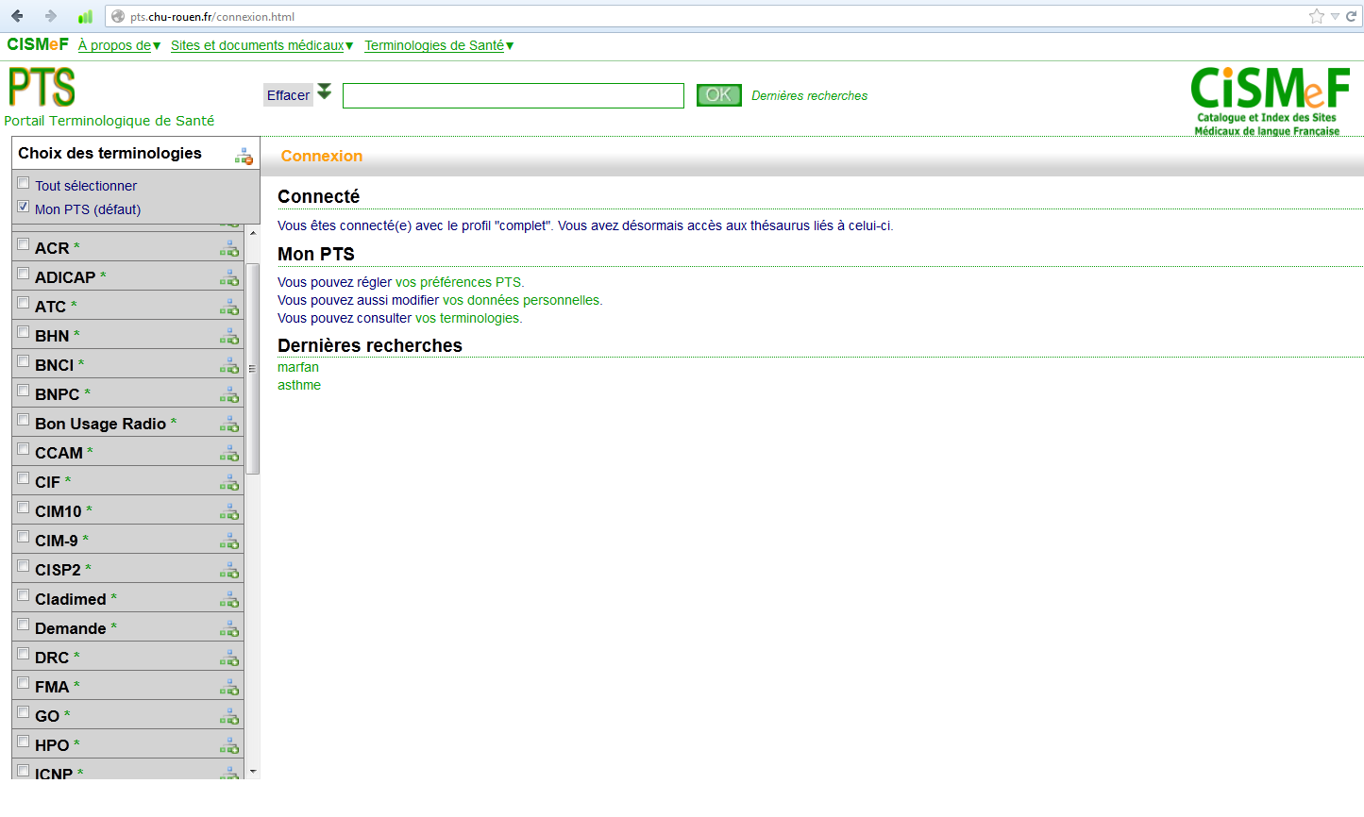
Mai 2012
Terminologies | Concepts | Synonymes | Définitions | Relations
43 | 1 570 301 | 3 683 023 | 192 815* | 4 891 423

Slide 46
Extension actuelle
Available resources
58 Terminologies/Ontologies (among them ICD10, SNOMED CT, FMA, LOINC, HPO, OMIM, NCIT, RADLex and MesH
And in 25 different languages
Ar Arabic, Bg Bulgarian, Cs Czekian,
De German, Dk Danish, En English,
Es Castillan, El Greek, Fi Finish, Fil Filipino (ou pilipino)
Fr French, He Hebraic, Hr Croatian
Hu HungarianIt ItalianJa Japanese
Ko Korean, La Latin, Lv Latvian, Nl Dutch
No Norvegian, Pt Portuguese, Ru Russian
Se Swedish, Zh Chinese

Slide 47
TerSan
TerSan (ANR TecSan 2012-14)
  Intégration de terminologies d’interface en biologie, radiologie, anatomie-pathologie développées à Rouen et à l’AP-HP

Slide 48
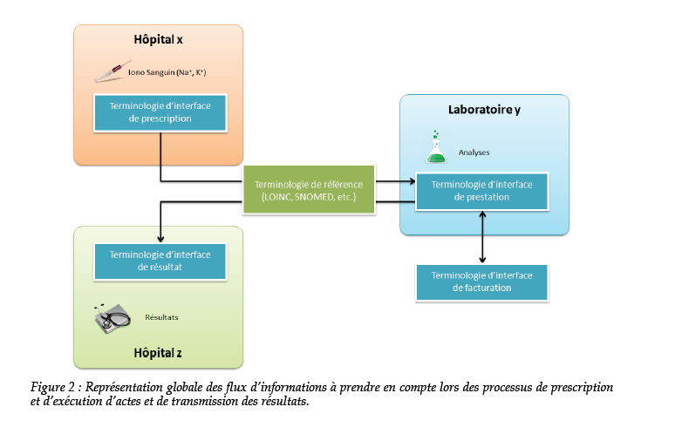
TerSan

Slide 49
Questions?
Kiitos
Takk
Vielen Dank für Ihre Aufmerksamkeit
Terima Kashi
Thank you
Merci
rodrigues@univ-st-etienne.fr
Tak Grazie
Gracias
Obrigado
Efcharisto
ARIGATO GOZAIMASU
Multumesc.
49

